Slide 1
FORMATION BREVETS FEDERAUX BASSIN CAMARGUE/ALPILLES 2023/2024

Slide 2
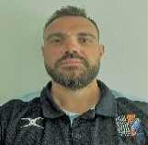
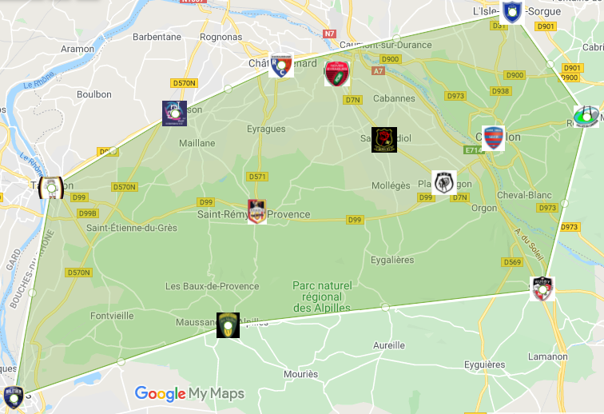
BASSIN Camargue / Alpilles
CTC : Damien Ferrero
CLUBS
Composition du bassin
LA SOULE GRAVESONNAISE
BOXELAND CLUB L'ISLOIS
LE XV SAINT REMOIS
OVALIVE CLUB DES ALPILLES
STADE UNION CAVAILLONNAIS
R C ARLESIEN XV
R C CHATEAURENARD
RUGBY CLUB SENAS MALLEMORT
VALLEe DU LUBERON XV
R C Noves-Eyragues
R C TARASCON
RUGBY OLYMPIQUE SAINT ANDIOLAIS XV
R O PLANAIS
RC MAUBECQUOIS

Slide 3
Organisation BF DECOUVERTE-INITIATION / DEVELOPPEMENT
En centre
3 modules de 6h et 6 modules de 4h
42h
En club
4 modules de 4h
16h
A distance
FAD
2h
1 module de 2h

Slide 4
CALENDRIER PRESENTIEL bf DECOUVERTE-INITIATION / DEVELOPPEMENT
22/09/2023 | (18h-22h) 4h | Lieu à définir | UF1 | Bi-Bassin
06/10/2023 | (18h-22h) 4h | Lieu à définir
20/10/2023 | (18h-22h) 4h | Lieu à définir
17/11/2023 | (18h-22h) 4h | Lieu à définir | UF2 | Bi-Bassin
18/11/2023 | (8h-12h) 4h
16/12/2023 | (8h30-16h30) 6h
13/01/2024 | (8h30-16h30) 6h | Lieu à définir | UF3 | Bi-Bassin
09/02/2024 | (18h-22h) 4h
13/04/2024 | (8h30-16h30) 6h

Slide 5
CALENDRIER bf DECOUVERTE-INITIATION / DEVELOPPEMENT
 | PRESENTIEL (42h) | FAD (2h) | SUIVI CLUB (16h)
SEPTEMBRE | 22/09/2023 (4h)
OCTOBRE | 06/10/2023 (4h) 20/10/2023 (4h) |  | SUIVI CLUB
NOVEMBRE | 17/11/2023 (4h) 18/11/2023 (4h) | FAD (2h) | SUIVI CLUB
DECEMBRE | 16/12/2023 (6h) |  | SUIVI CLUB
JANVIER | 13/01/2024 (6h) |  | SUIVI CLUB
FEVRIER | 09/02/2024 (4h) |  | SUIVI CLUB
MARS |  |  | SUIVI CLUB
AVRIL | 13/04/2024 (6h) |  | SUIVI CLUB
MAI | CERTIFICATION
JUIN | CERTIFICATION

Slide 6
Organisation BF PERFECTIONNEMENT / OPTIMISATION
En centre
3 modules de 6h et 6 modules de 4h
42h
En club
3 modules de 4h
12h
A distance
FAD
6h
3 modules de 2h

Slide 7
PROPOSITION CALENDRIER CENTRE bf PERF / OPTI
15/09/2023 | (18h-22h) 4h | Lieu à définir | UF1 | Bassin
29/09/2023 | (14h-20h) 6h
13/10/2023 | (18h-22h) 4h | CHATEAURENARD | UF1
24/11/2023 | (18h-22h) 4h | Lieu à définir | UF2 | Bassin
01/12/2023 | (14h-20h) 6h | Aix en Provence (Stade Maurice David) | UF2 | SECTEUR NORD OUEST
12/01/2024 | (18h-22H) 4h
02/02/2024 | (18h-22h) 4h | Lieu à définir | UF3 | Bi-bassin
16/02/2024 | (14h-20h) 6h
15/03/2024 | (18h-22h) 4h | Aix en Provence (à confirmer) | UF3 | SECTEUR NORD OUEST

Slide 8
PROPOSITION CALENDRIER bf PERFECTIONNEMENT / OPTIMISATION
 | PRESENTIEL (42h) | A DISTANCE (6h) | SUIVI CLUB (12h)
SEPTEMBRE | 15/09/2023 (4h) 29/09/2023 (6h)
OCTOBRE | 13/10/2023 (4h) | FAD 1 (2h) | SUIVI CLUB
NOVEMBRE | 24/11/2023 (4h) |  | SUIVI CLUB
DECEMBRE | 01/12/2023 (6h) | FAD 2 (2h) | SUIVI CLUB
JANVIER | 12/01/2024 (4h) |  | SUIVI CLUB
FEVRIER | 02/02/2024 (4h) | FAD 3 (2h) | SUIVI CLUB
MARS | 16/02/2024 (6h) 15/03/2024 (4h) |  | SUIVI CLUB
AVRIL |  | CERTIFICATION
MAI | CERTIFICATION
JUIN | CERTIFICATION

Slide 9
Organisation BF VACANCES DECOUVERTE-INITIATION / DEVELOPPEMENT
En centre
6 modules de 7h
42h
En club
4 modules de 4h
16h
A distance
FAD
2h
1 module de 2h

Slide 10
PRESENTIEL bf VACANCES
23/10/2023 | (8h30 à 17h) | Lieu à définir | UF1 | Bi-Bassin
24/10/2023 | (8h30 à 17h)
27/02/2024 | (8h30 à 17h) | Lieu à définir | UF2 | Bi-Bassin
28/02/2024 | (8h30 à 17h)
23/04/2024 | (8h30 à 17h) | Lieu à définir | UF3 | Bi-bassin
24/04/2024 | (8h30 à 17h) | Lieu à définir | UF3 | Bi-bassin

Slide 11
CALENDRIER bf VACANCES
2021/2022 | PRESENTIEL (42h) | A DISTANCE (2h) | SUIVI CLUB (16h)
SEPTEMBRE |  | FAD (2h)
OCTOBRE | 23 et 24 octobre |  | SUIVI CLUB
NOVEMBRE |  |  | SUIVI CLUB
DECEMBRE |  |  | SUIVI CLUB
JANVIER |  |  | SUIVI CLUB
FEVRIER | 27 et 28 février |  | SUIVI CLUB
MARS |  |  | SUIVI CLUB
AVRIL | 23 et 24 avril |  | SUIVI CLUB
MAI |  | CERTIFICATION
JUIN | CERTIFICATION

Slide 12
Organisation BF BABY RUGBY
En centre
2 modules 8h
16h
En club
2 visites de 2h
4h
A distance
10 h
E-learning
7 séquences

Slide 13
PRESENTIEL bf BABY RUGBY
21/10/2023 | 8h30 à 17h30 (8h) | Lieu à définir | BC2 | Bassin
24/02/2024 | 8h30 à 17h30 (8h) | Lieu à définir | BC3 | Bassin

Slide 14
CALENDRIER bf BABY RUGBY
2021/2022 | PRESENTIEL (16h) | A DISTANCE (11h) | SUIVI CLUB (4h)
SEPTEMBRE |  | FAD 1h
OCTOBRE | Samedi 21 octobre (8h) | E-learning | SUIVI CLUB
NOVEMBRE |  | E-learning | SUIVI CLUB
DECEMBRE |  | E-learning | SUIVI CLUB
JANVIER |  | E-learning | SUIVI CLUB
FEVRIER | Samedi 24 février (8h) |  | SUIVI CLUB
MARS |  |  | SUIVI CLUB
AVRIL |  |  | SUIVI CLUB
MAI |  | CERTIFICATION
JUIN | CERTIFICATION

